Slide 1
研究三室小型应急专项课题汇报
2018年1月

Slide 2
课题三：物联网设备安全性研究
研究目标：
本课题针对目前物联网行业的主要应用场景（例如：数据采集、视频监控、车载终端等）中的特定设备展开安全研究工作。课题搭建设备研究环境，针对设备的固件程序、通信服务、策略配置进行研究，发现设备及相关应用程序存在的安全漏洞和安全问题。
主要研究内容：
针对物联网设备进行端口扫描和渗透测试，发现设备开放的通信端口和服务
研究设备通信协议的指纹特征，以及设备系统或管理配置页面存在的安全漏洞，提炼指纹规则
针对物联网设备进行安全分析，对设备固件、策略配置进行分析，发现设备存在的安全隐患

Slide 3
课题三：物联网设备安全性研究
研究设备列表：
设备名称 | 测试项 | 说明
和路由 | 和路由AP218 和路由APP | 和路由是中国移动公司推出的家用无线路由器。
糖猫手表 | 糖猫手表TM-E1 糖猫手表APP | 糖猫手表是由搜狗公司推出的儿童手表设备，具备实时定位、拨打电话等功能。
行车卫士 | 行车卫士EGSM900 行车卫士APP | 行车卫士是由中国移动公司推出的车载GPS定位设备。
和云镜 | 和云镜CM-01 路尚APP | 和云镜是由中国移动公司推出的行车记录仪设备。
和目 | 和目C12 和目APP | 和目是由中国移动公司推出的家用摄像头设备。
智能家庭网关 | 智能家庭网关CM113Z | 智能家庭网关是由中国移动公司提供的家庭宽带机顶盒设备。
NB-IOT板卡 | NB-IOT开发板 | NB-IOT开发板支持采用中国电信NB-IOT SIM卡，借助NB-IOT通信网络进行数据传输。

Slide 4
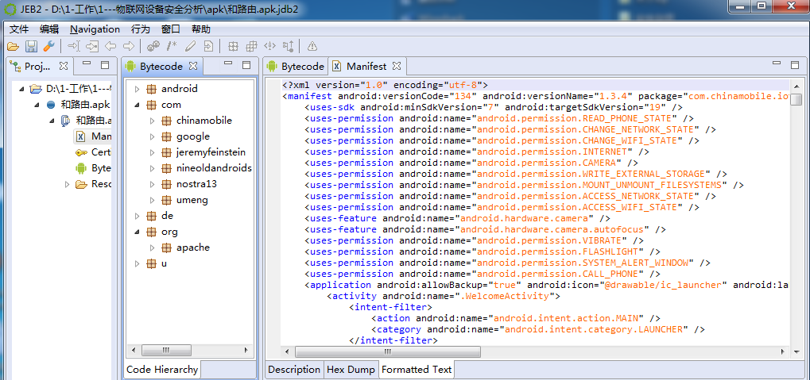
课题三：物联网设备安全性研究
设备1 和路由研究：
移动应用程序反编译漏洞
Notes:
和路由APP可以进行反编译，无代码混淆和模糊化。使得关键信息和逻辑对外暴露。和路由APP可以通过反编译工具直接反编译得到源文件，从而暴露很多敏感信息及相关的业务设计逻辑。

Slide 5
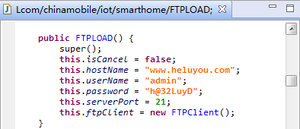
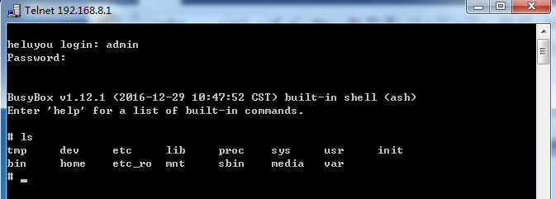
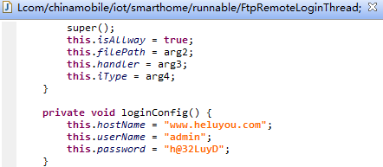
课题三：物联网设备安全性研究
设备1 和路由研究：
内置密码泄露漏洞
Notes:
APP源文件中，包含了ftp默认用户名和密码，且为明文保存，同时也是Telnet默认登录用户名及密码。和路由器对暴力破解无验证过程，两种方式都可以登录。进入路由器后，有读写执行权限，可植入恶意程序，用户无法察觉。通过图2-8可以看到FTPLOAD函数里userName为admin，password为h@32LuyD，同理FtpRemoteLoginThread程序中loginConfig函数中也包含用户名及密码的明文信息。

Slide 6
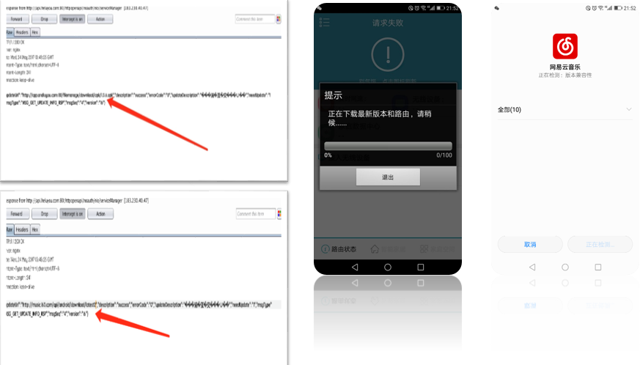
课题三：物联网设备安全性研究
设备1 和路由研究：
恶意软件植入风险
Notes:
通过篡改“和路由APP”升级的数据包，可下载其他应用，从而具有被植入恶意软件的风险。
此外，和路由APP升级未做验证，可通过篡改网络数据包数据任意制定下载地址，导致用户下载第三方应用。

Slide 7
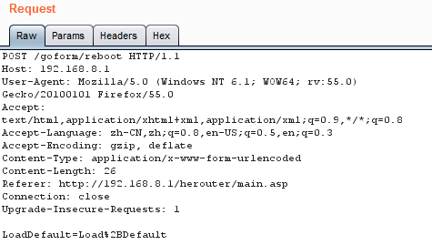
课题三：物联网设备安全性研究
设备1 和路由研究：
Web管理界面越权操作漏洞
重启路由器
Notes:
通过访问Web管理界面获取通信数据包，在通过提交POST请求来对路由器进行越权操作，例如重启路由器，修改管理员登录密码，恢复出厂设置等。

Slide 8
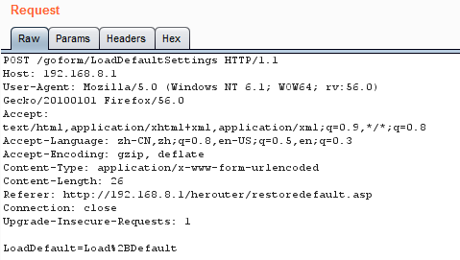
课题三：物联网设备安全性研究
设备1 和路由研究：
Web管理界面越权操作漏洞
重置路由器配置
Notes:
通过访问Web管理界面通信获取数据包，在通过提交POST请求来对路由器进行越权操作，例如重启路由器，修改管理员登录密码，恢复出厂设置等。

Slide 9
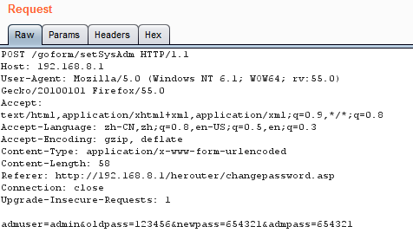
课题三：物联网设备安全性研究
设备1 和路由研究：
Web管理界面越权操作漏洞
修改Web界面登录密码
Notes:
通过访问Web管理界面获取通信数据包，在通过提交POST请求来对路由器进行越权操作，例如重启路由器，修改管理员登录密码，恢复出厂设置等。

Slide 10
课题三：物联网设备安全性研究
设备1 和路由研究：
移动应用程序漏洞
序列 | 漏洞名称 | 风险等级 | 漏洞简述
1 | 应用数据任意备份风险 | 中危 | 当AndroidManifest.xml配置文件中没有设置allowBackup标志(默认为true)或将allowBackup标志设置为true时，应用程序的数据可以被任意备份和恢复，恶意攻击者可以通过adb工具备份复制应用程序的数据。
2 | Content Provider组件导出风险 | 中危 | 当应用程序的组件被导出后，导出的组件可以被第三方app任意调用，从而导致敏感信息泄露，而且恶意攻击者也可以通过构造数据来达到攻击目标应用的目的。
3 | WebView组件系统隐藏接口未移除漏洞（2） | 中危 | 使用Android WebView组件时，没有移除其中内置的searchBoxJavaBridge_，accessibilityTraversal和accessibility等导出接口, 可能会导致远程代码任意执行
4 | Webview明文存储密码漏洞 | 中危 | 使用Webview时需要关闭webview的自动保存密码功能，防止用户密码被webview明文存储。
5 | 运行其它可执行程序风险（4） | 中危 | 程序本身或者第三方代码有执行其他未知可执行程序的意图，可能造成任意代码执行，导致系统被控制
6 | 应用数据任意备份风险 | 中危 | 当AndroidManifest.xml配置文件中没有设置allowBackup标志(默认为true)或将allowBackup标志设置为true时，应用程序的数据可以被任意备份和恢复，恶意攻击者可以通过adb工具备份复制应用程序的数据。
Notes:
和路由移动应用程序漏洞

Slide 11
课题三：物联网设备安全性研究
设备1 和路由研究：
指纹信息
指纹类型 | 指纹信息
Web指纹 | |_http-favicon: Unknown favicon MD5: 6BC8DD6C707B205A68B5EB93037EAAC5 | http-methods: |_ Supported Methods: GET HEAD |_http-server-header: GoAhead-Webs | http-title: \xBA\xCD\xC2\xB7\xD3\xC9-\xD6\xD0\xB9\xFA\xD2\xC6\xB6\xAF |_Requested resource was http://192.168.8.1/herouter/login.asp
Telnet指纹 | heluyou login:
系统指纹 | Device type: general purpose Running: Linux 2.6.X OS CPE: cpe:/o:linux:linux_kernel:2.6 OS details: Linux 2.6.17 - 2.6.36 Uptime guess: 198.048 days Network Distance: 1 hop TCP Sequence Prediction: Difficulty=203 (Good luck!) IP ID Sequence Generation: All zeros Service Info: Host: heluyou
Notes:
和路由指纹信息

Slide 12
课题三：物联网设备安全性研究
设备2 糖猫手表研究：
移动应用程序漏洞
序列 | 漏洞名称 | 风险等级 | 漏洞简述
1 | WebView组件忽略SSL证书验证漏洞(4) | 高危 | Android WebView组件加载网页发生证书认证错误时，会调用WebViewClient类的onReceivedSslError方法，如果该方法实现调用了handler.proceed()来忽略该证书错误，则会受到中间人攻击的威胁，可能导致隐私泄露。
2 | SSL证书验证不当漏洞 (10) | 高危 | 应用忽略证书校验错误或信任任意证书，会导致中间人攻击，从而导致隐私泄露。
3 | WebView组件远程代码执行漏洞 (4) | 高危 | Android WebView组件可通过其addJavascriptInterface方法向加载页面的Javascript执行环境中导入指定的Java对象及其方法，可能导致远程代码任意执行
4 | Activity、Content Provider、Service组件导出风险 | 中危 | 当应用程序的组件被导出后，导出的组件可以被第三方app任意调用，从而导致敏感信息泄露，而且恶意攻击者也可以通过构造数据来达到攻击目标应用的目的。
5 | WebView组件系统隐藏接口未移除漏洞 (18) | 中危 | 使用Android WebView组件时，没有移除其中内置的searchBoxJavaBridge_，accessibilityTraversal和accessibility等导出接口, 可能会导致远程代码任意执行
6 | ROOT 权限漏洞 | 中危 | 应用有最高权限，导致系统被控制。可能会导致个人隐私信息可能会被泄露，或者产生电信资费损失
Notes:
糖猫手表移动应用程序漏洞

Slide 13
课题三：物联网设备安全性研究
设备3 行车卫士研究：
移动应用程序漏洞
序列 | 漏洞名称 | 风险等级 | 漏洞简述
1 | 应用数据任意备份风险 | 中危 | 当AndroidManifest.xml配置文件中没有设置allowBackup标志(默认为true)或将 allowBackup标志设置为true时，应用程序的数据可以被任意备份和恢复，恶意攻击 者可以通过adb工具备份复制应用程序的数据。
2 | File任意读写漏洞 | 中危 | 存在内容被替换的风险
3 | Service组件导出风险 | 中危 | 当应用程序的组件被导出后，导出的组件可以被第三方app任意调用，从而导致敏感 信息泄露，而且恶意攻击者也可以通过构造数据来达到攻击目标应用的目的。
Notes:
利用SSH与国外服务器连接。在国外服务器上利用tcpdump对数据通信进行抓包，保存为.pcap文件至本地进行通信过程分析，数据包如图所示。通过对数据包分析可知，校验和为0xb2cf，传输的数据即123890。

Slide 14
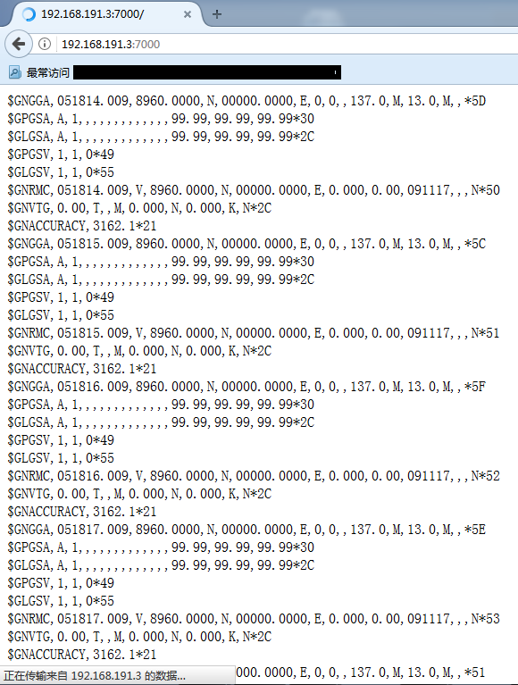
课题三：物联网设备安全性研究
设备4 和云镜研究：
通过特定端口获取GPS数据帧信息

Slide 15
课题三：物联网设备安全性研究
设备4 和云镜研究：
指纹信息
指纹类型 | 指纹信息
系统指纹 | Device type: media device|phone Running: Amazon embedded, CyanogenMod 12.X, Google Android 5.X OS CPE: cpe:/o:cyanogenmod:cyanogenmod:12 cpe:/o:google:android:5.0.2 OS details: Amazon Kindle Paperwhite, CyanogenMod 12 <Android 5.0.2> Network Distance: 1 hop

Slide 16
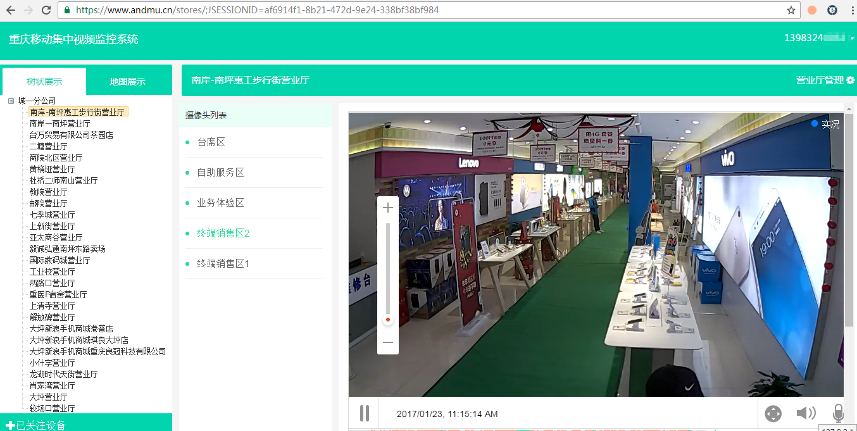
课题三：物联网设备安全性研究
设备5 和目摄像头研究：
后台集中管理接口暴力破解
Notes:
可以对和目摄像头后台管理界面中的管理接口进行暴.力破解，从而进入后台集中管理界

Slide 17
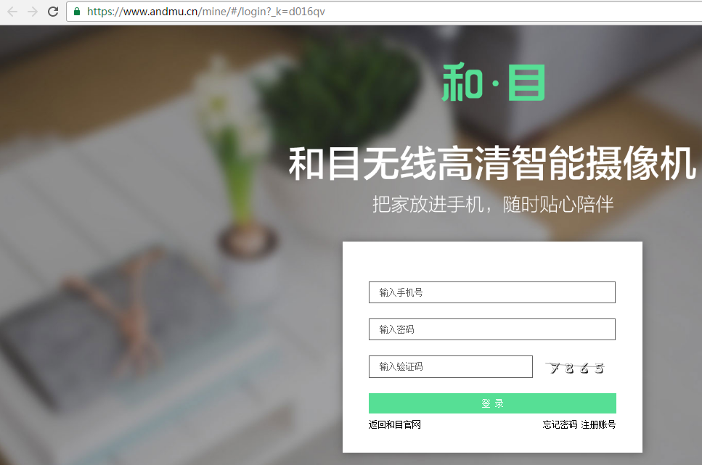
课题三：物联网设备安全性研究
设备5 和目研究：
用户登录暴力破解

Slide 18
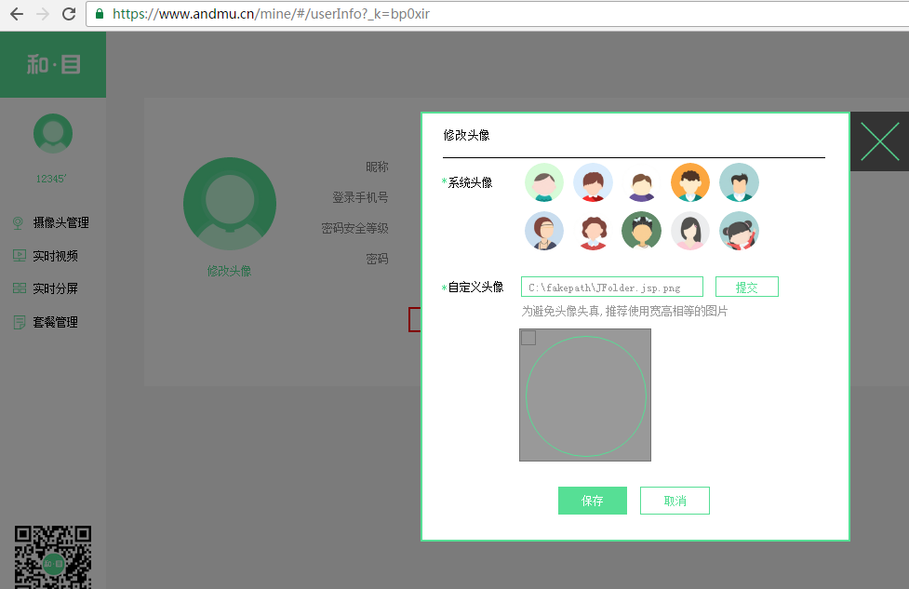
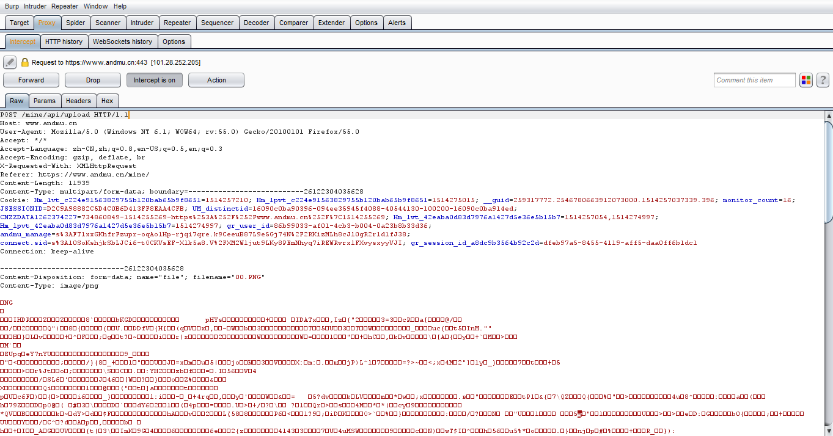
课题三：物联网设备安全性研究
设备5 和目研究：
任意文件上传漏洞
Notes:
通过Burp suite对通信数据包进行拦截，修改数据包并上传文件。

Slide 19
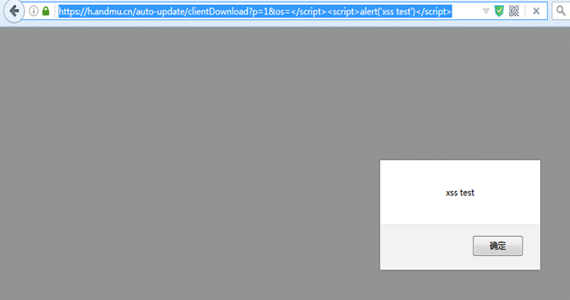
课题三：物联网设备安全性研究
设备5 和目研究：
跨站脚本攻击
Notes:
更新下载页面存在跨站脚本攻击

Slide 20
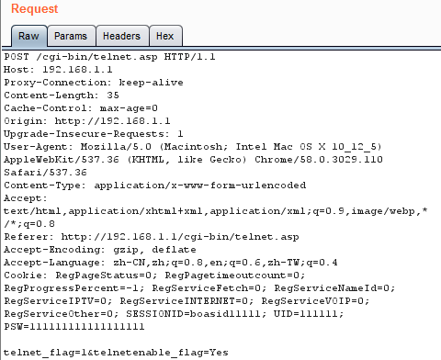
课题三：物联网设备安全性研究
设备6 智能家庭网关研究：
Web管理界面存在越权访问漏洞
Notes:
通过访问Web管理界面抓数据包，并提交POST请求来对智能网关Web管理界面进行越权操作。打开Telnet服务的POST请求报文。

Slide 21
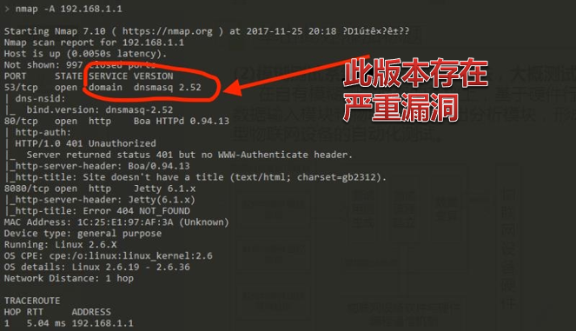
课题三：物联网设备安全性研究
设备6 智能家庭网关研究：
Dnsmasq服务器漏洞
Notes:
DNSmasq是一款广泛使用的开源软件，提供DNS、DHCP、路由器广告和网络引导服务。谷歌安全研究人员发现Dnsmasq2.77版本及之前版本存在7个高危漏洞。远程攻击者可在目标系统上执行任意代码、造成服务崩溃或窃取内存敏感信息，影响范围涉及服务器、终端（包括移动终端）操作系统发行版本及相关组件，且当前利用方法已经公开，有可能诱发大规模攻击。当前智能网关所用DNSmasq服务器版本为2.52。

Slide 22
课题三：物联网设备安全性研究
设备6 智能家庭网关研究：
Telnet弱口令
设备开放Telnet服务，Telnet登录存在弱口令，用户名：admin，密码：1234
Web高权限用户登录信息配置漏洞
Telnet登录后，分析固件中的文件romfile.cf（目录/var/romfile.cf），发现Web管理存在高权限用户，用户名：CMCCAdmin，密码：aDm8H%MdA。通过该用户名、密码登录后可对设备进行高级设置，例如开启/关闭Telnet服务、配置访问控制列表等。
Notes:
DNSmasq是一款广泛使用的开源软件，提供DNS、DHCP、路由器广告和网络引导服务。谷歌安全研究人员发现Dnsmasq2.77版本及之前版本存在7个高危漏洞。远程攻击者可在目标系统上执行任意代码、造成服务崩溃或窃取内存敏感信息，影响范围涉及服务器、终端（包括移动终端）操作系统发行版本及相关组件，且当前利用方法已经公开，有可能诱发大规模攻击。当前智能网关所用DNSmasq服务器版本为2.52。

Slide 23
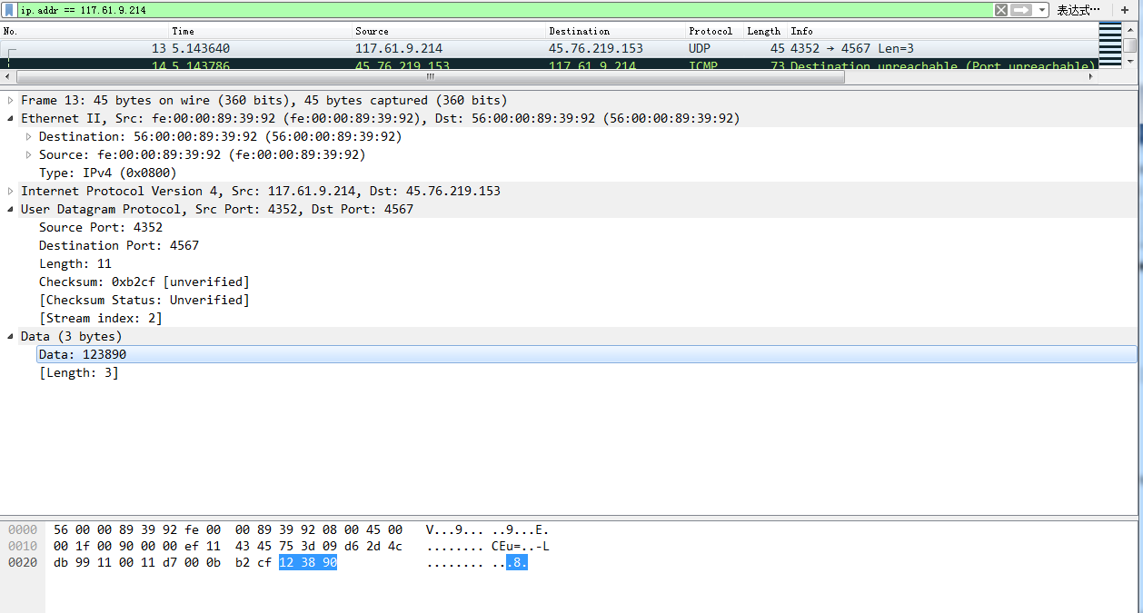
课题三：物联网设备安全性研究
设备7 NB-IOT板研究：
NB-IOT通信协议的网络流量分析

Slide 24
课题三：物联网设备安全性研究
下一步思考：
研究覆盖更多物联网设备
全面的安全性分析

